Slide 1
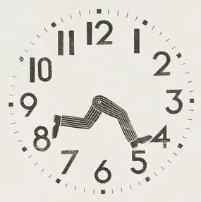
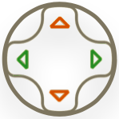
职场模拟器原创沙盘
沙盘模拟助推职业素养提升系列产品
时门之城
提升职场人时间管理效能

Slide 2
个人职场力
可用
可信
可靠
可期

Slide 3
职场时间管理不善成因

Slide 4

四个难题
活多：会议、沟通、业务等需要大量时间

Slide 5

四个难题
非标：很多任务无法准确预估时间

Slide 6

四个难题
事杂：任务分解、协调配合、汇报总结、等众多事项

Slide 7
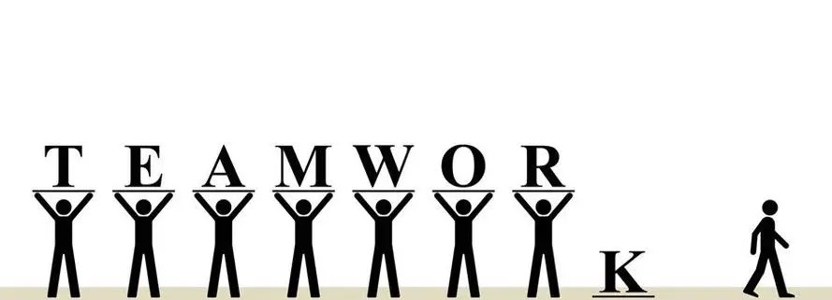
四个难题
严重：影响不是本人和本部门，涉及面广，严重程度高

Slide 8
沙盘推演
如果时间像一座城市一样
我们如何能让其高效运转

Slide 9
沙盘目标
高效完成任务的能力
时间币+社交币

Slide 10
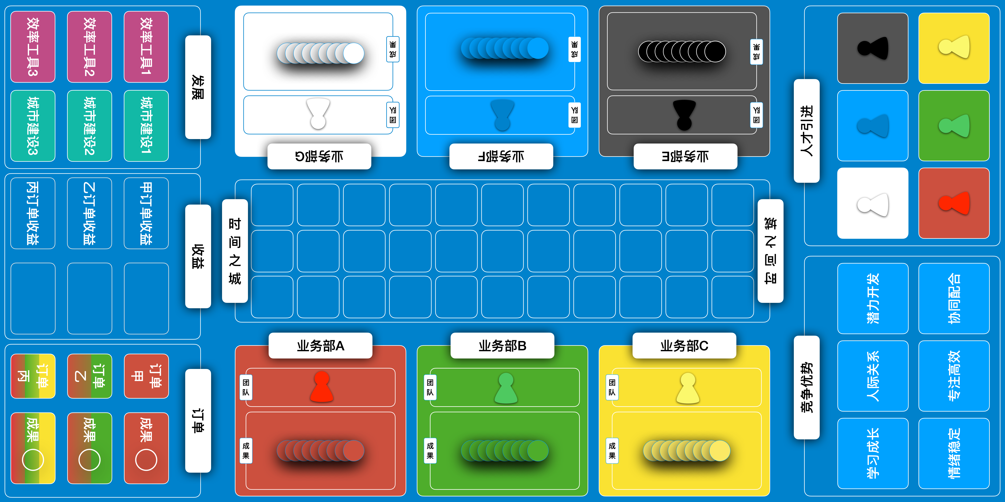
沙盘盘面
小组盘面

Slide 11
一阶段推演
领取
订单
领取
订单
招募
团队
招募
团队
产出
成果
产出
成果
订单
收益
订单
收益
评优
评优
随机
事件
随机
事件

Slide 12
时间管理的四大工具

Slide 13
发展
第一代
第二代
第三代
第四代
便条
备忘录
日历
日程表
程序
顺序
效果
效率

Slide 14
关键点
找出时间失控的征兆
做了根本不需要做的事；做了能够由别人做/应该由别人做的事
客观分析问题的原因
因考虑不周而耗时过多；不能惯彻，致使重复工作
检讨你的工作目标及内容
缺乏计划/组织/授权/控制；没有人愿意承认浪费了别人的时间

Slide 15
四大工具
目标驱动
树立宏大的目标
追随力与领导力
寻找完成任务的内驱动
沟通力
高效沟通与协作
打造健康组织
主动拥抱变革

Slide 16
不惧冲突，拥抱变革
感谢您的配合和参与！
讲师：马亮

